Slide 1
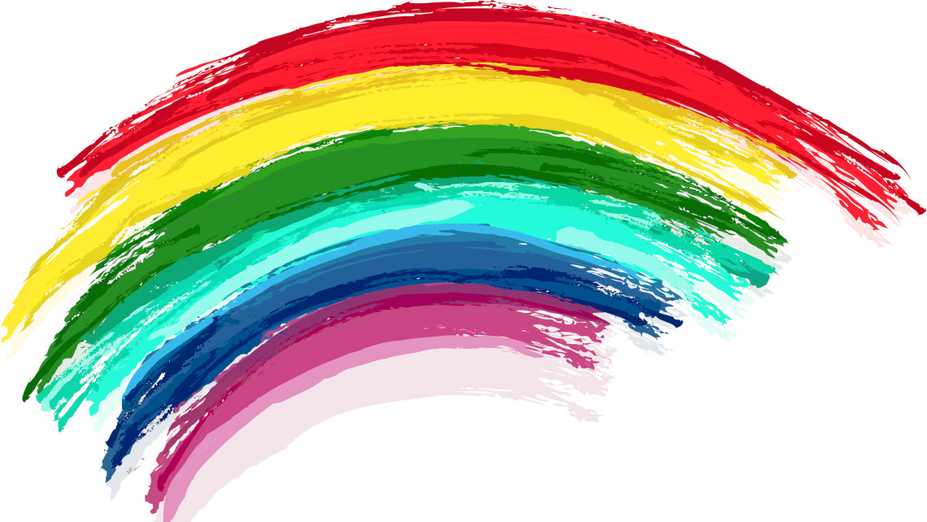
Правополушарное рисование.

Slide 2
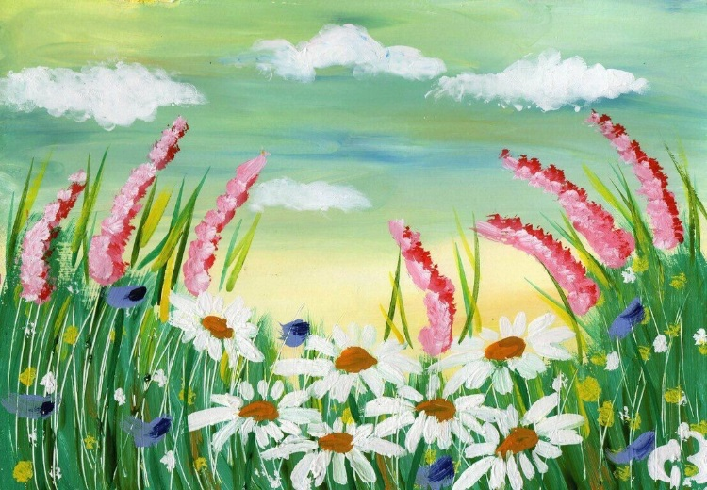
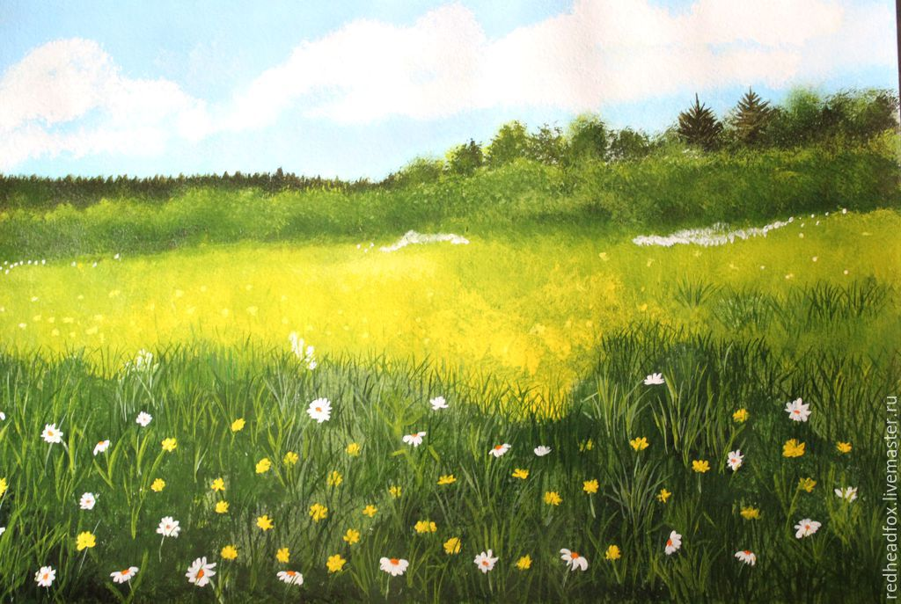
Все большей популярностью в современном мире пользуются нетрадиционные методики по развитию творческих талантов. Научиться рисовать за короткое время можно используя инновационную методику правополушарного рисования.
Эта методика появилась еще в середине XX века, и с тех пор продолжает планомерно завоевывать мир. Каждое поколение вносит что-то новое, давая ей развитие в соответствии с изменившимися реалиями.

Slide 3
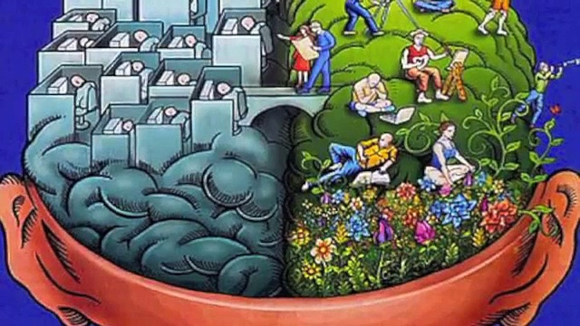
Человеческий мозг состоит из двух полушарий – правого и левого.
Левое полушарие – аналитическое, это формальное восприятие, логика, символы и разум. Оно отвечает за нашу речь, способность к чтению и письму,
Правое полушарие обрабатывает информацию как бы целиком, в образах, оно позволяет нам мечтать, фантазировать, сочинять истории, оно мыслит творчески и позволяет решать проблему целиком, интуитивно, не раскладывая на этапы.

Slide 4
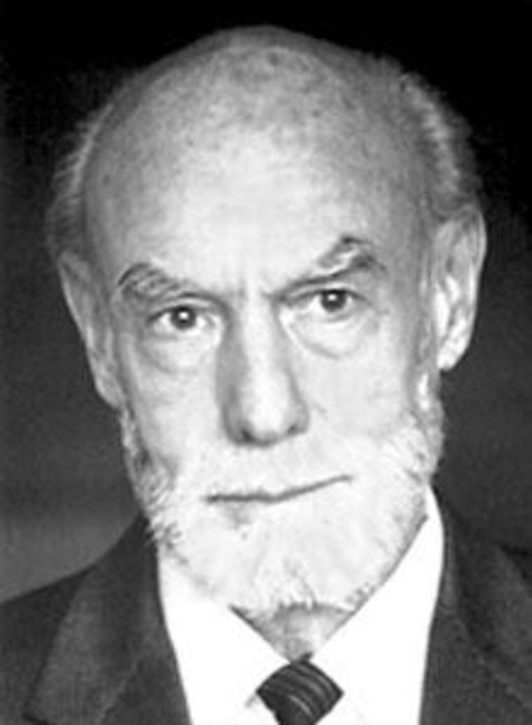
Американский нейропсихолог Роджер Сперри, открыл, что каждое полушарие головного мозга работает как самостоятельный мозг. То есть предложенную человеку задачу решает либо левое полушарие, либо правое.
Таким образом, если левое полушарие с его аналитическим мышлением отвергает рисование, то нужно предложить эту задачу правому, творческому, полушарию.

Slide 5
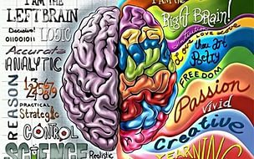
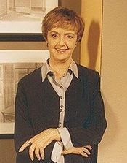
Главная идея правополушарного рисования
Согласно исследованиям Бетти Эдвардс, чтобы хорошо рисовать, нужно научиться переходить в режим особого правополушарного вѝдения. Основная проблема - сам переход в режим «особого вѝдения».
Человек уже умеет рисовать, но старые привычки восприятия мешают этой способности проявиться, блокируют ее.

Slide 6
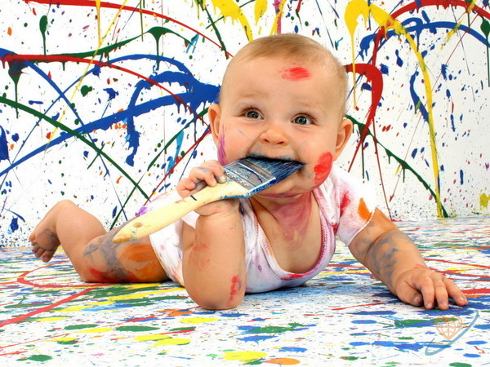
Кому это полезно?
Детям.
Дети изначально правополушарны.
Они воспринимают мир таким, какой он есть – ярким, красочным и интересным, поэтому они такие фантазеры и мечтатели. И уже позже у ребенка развивается аналитическое мышление. Традиционная школьная система также больше ориентирована на развитие левого полушария. Поэтому, чтобы правое полушарие «не скучало», можно рисовать по данному методу.

Slide 7
Творческим людям.
Часто бывает, что талантливый человек проявляет себя не в одном виде искусства. Все закономерно: учась рисовать, человек развивает правое полушарие, а творческое полушарие стремиться проявить себя еще где-то.

Slide 8
Метод правополушарного рисования позволяет:
Проявить индивидуальность,
Упрощает творческий процесс,
Отключает анализ деятельности,
Избавляет от внутренних преград,
Обрести внутреннюю гармонию,
Раскрывает ваши творческие способности,
Делает человека более внимательным к людям и окружающему миру.

Slide 9
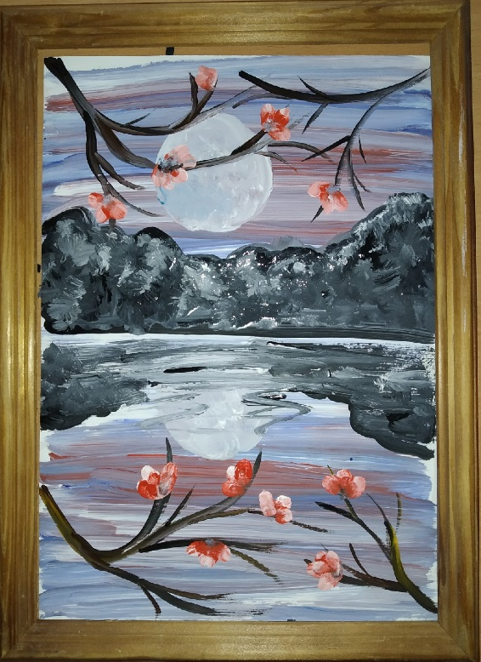
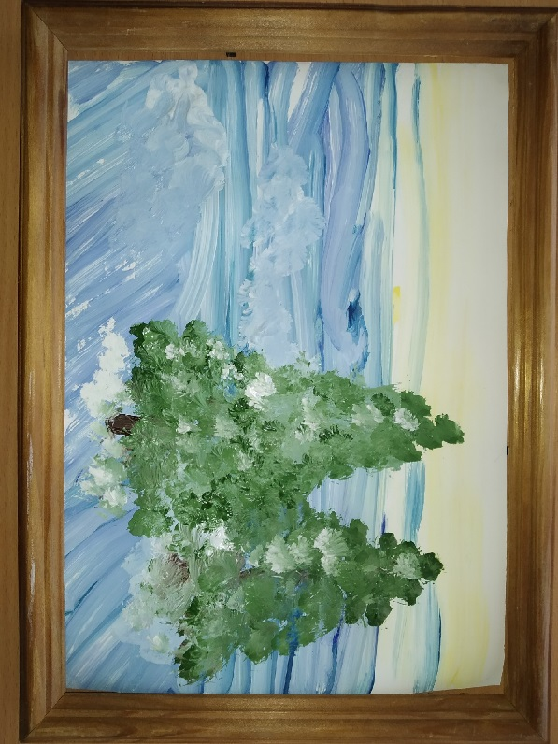
Начнем…

Slide 10
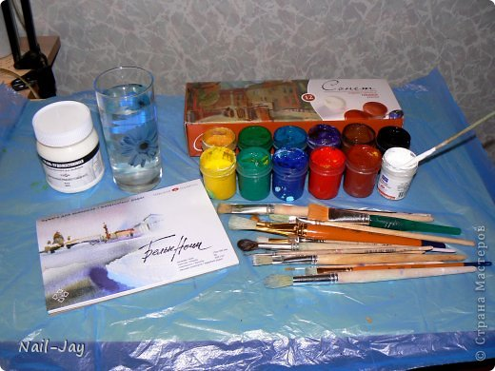
Нам необходимо:
Гуашь (желательно 12 цветов, можно и 6);
Кисти: плоская щетинистая (большая), круглые;
Плотный лист бумаги;
Баночка для воды;
Салфетка тканевая или бумажная (для вытирания кистей);
Клеёнка
И отличное настроение

Slide 11
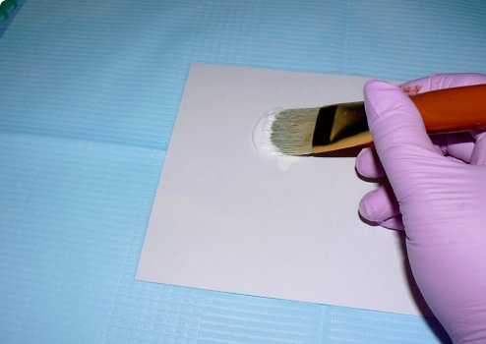
Нанесите на бумагу
белой краской фон:
размашистыми движениями
от края до края. Не бойтесь выехать за края листа

Slide 12
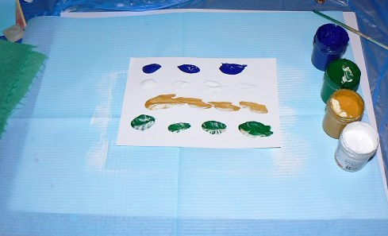
2. Выберите цвета – те, которые в данный момент хочется использовать
(не больше 3 цветов) – и хаотично нанесите их пятнами, не жалея краски.

Slide 13
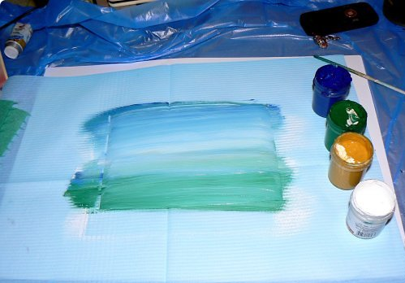
3. Затем плоской щетинистой кистью растяните цветные пятна размашистыми движениями от края до края или…не проводя несколько раз по одному месту

Slide 14
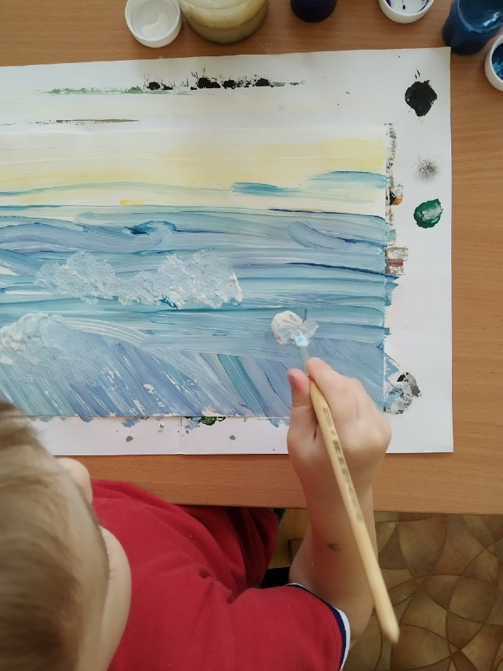
4. Растягивать цветные пятна можно не только по горизонтали, но и по вертикали или диагонали, или по дуге. Так же для этой цели можно использовать сложенную бумажную салфетку или губку.

Slide 15
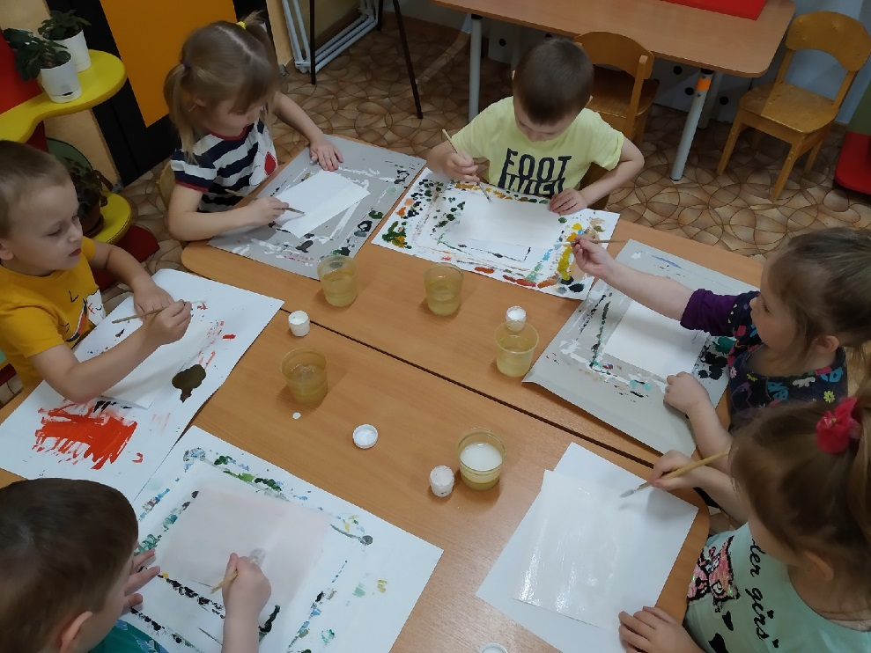
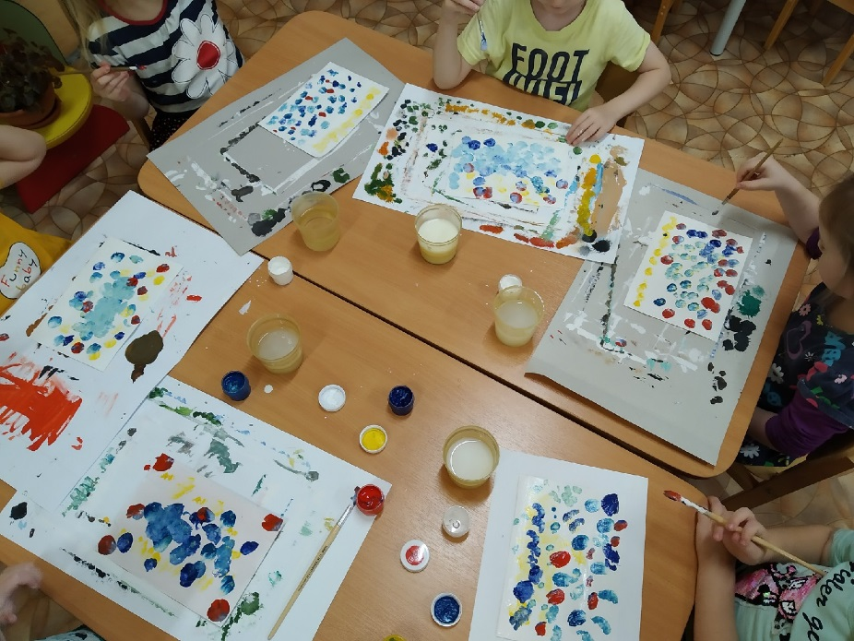
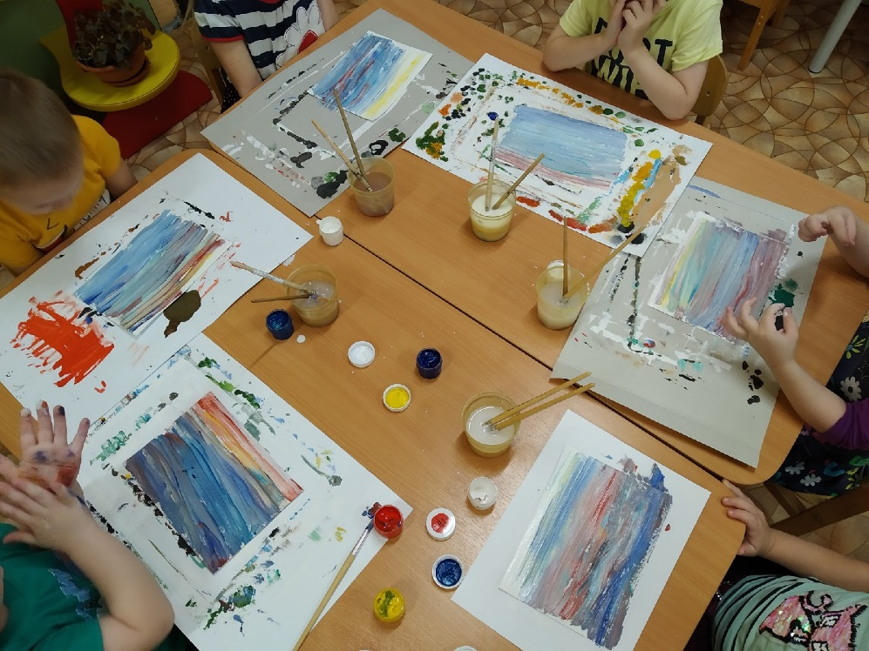

Slide 16
